Slide 1
R５ スクールワイドPBS
令和５年４月３日 PBS担当

Slide 2
昨年度の研究

Slide 3
Ｒ４年度 主題研究
「スクールワイドＰＢＳに
もとづく教育実践」
Notes:
・県教委から依頼を受け、昨年度は主題研究として行ってきました。
・宮崎大学と連係しながら研究を進めています。
今年度は生徒指導研修として、校内研究の学力向上担当の先生と力を合わせて行っていきます。
・PBSについては、今年度も昨年と同様に宮崎大学の先生と協力して行っていきます。

Slide 4
本日のミッション
「スクールワイドＰＢＳ」
について知ろう
Notes:
・新しく妻北小に赴任した先生方にはどんなものかを知ってもらうとともに、もともといらっしゃる先生方には昨年度こんなことしたなとふり返ってもらいます。
・こんなことをしたんだ、こんなことをするんだと分かってもらえれば今日はOK

Slide 5
スクールワイドＰＢＳとは
School -Wide Positive Behavior Support
学校全体で取り組むポジティブな行動支援
ＰＢＳ（ポジティブな行動支援）（CroneHorner,2003,p.vii）
①できている面に目を向ける
②予防的な側面に目を向ける
PBSは，望ましい行動を増やすための取組なので，どのような規模でも，場面でも実施可能です。
Notes:
スクールワイドPBSとは、英語で書くとこんなふうになっていて･･･
・School wide→学校で positive→前向きな…
簡単にいうと、子ども達をたくさんほめて伸ばしていく取り組みのことです。
・ポジティブな行動支援とは…
②問題行動が起きてから対処するのではなく、問題行動が起きないように

Slide 6
子どもたちの指導をする上で･･･
どうしても
気になってしまう
気になるのは
人間の心理的な習性
望ましくない
行動
望ましい行動
徳島県立総合教育センター
特別支援・相談課
Notes:
具体的に…
こういうことありませんか。
・私あるある
・学級でほとんどの子無言の場…一部の子できてない
・注意、叱る
・よくありません

Slide 7
ポジティブな行動支援(PBS）では
ここに注目！
望ましい行動
積極的で
予防的な対応
望ましくない
行動
徳島県立総合教育センター
特別支援・相談課
Notes:
・望ましい行動に注目すること大切です！！
・できていることを認める。
・活躍する場を設定する。
・授業改善で参加できる場面を増やす。
★ポジティブに関わる事で、望ましい行動を増やしていく方法です。
★結果、望ましくない行動を「予防」する

Slide 8
ポジティブな行動支援(PBS）では
実践
望ましくない
行動
望ましい行動
望ましくない
行動
望ましい行動
徳島県立総合教育センター
特別支援・相談課
Notes:
・pｂsがうまく機能→望ましい行動（良い行動）を学習→相対的に望ましくない行動（困った行動）が減る

Slide 9
身の回りのポジティブな行動支援！
褒めたり，認めたりすること（ＰＢＳ）が，すでに定着してる場面も多くある。
Notes:
改まってこれをしてください！というわけではなく、
・先生方も既にポジティブな行動支援をしているのです。
例えば、・整理整頓→たすかった！ありがとう の声かけ
・親切→帰りの会で拍手
・普段から行っている「ポジティブな指導を１年間を通して、みんなで共有してやっていこう！」と昨年度は研究をしてきました。

Slide 10
Ｒ４年度 主題研究
「スクールワイドＰＢＳに
もとづく教育実践」
具体的な取り組み
Notes:
・昨年度行った具体的な取り組みとは・・・

Slide 11
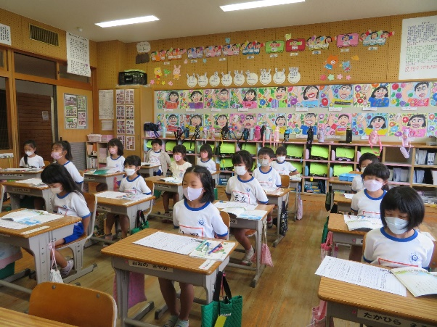
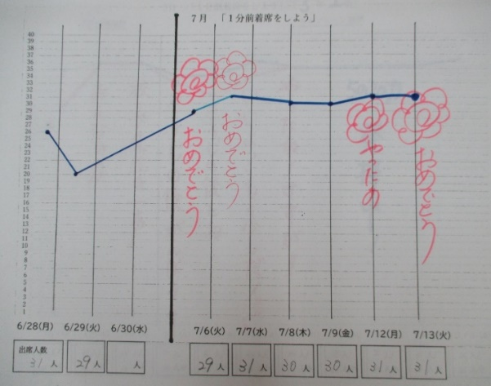
研究で取り組んできたこと
①理論研修
②行動マトリクス作成
③キャンペーンの実施
Notes:
昨年度はこの３つを行いました。今年度も先生方に取り組んでいただく内容になります。
①講師をお招きし、スクールワイドPBSについて具体的に教えて頂きました。
②望ましい子ども達の姿を職員全員で考え、表にまとめた物を行動マトリクスと言います。また、学校目標と合わせて行動マトリクスの作成を行い、毎月各学級で振り返りをしました。
③キャンペーンは年２回行いました。

Slide 12
③キャンペーン
とは･･･？

Slide 13
Notes:
【略】 望ましい子ども達の姿を増やすために、行動マトリクスの中から特に二つを重点化してキャンペーン内容を決めました。
昨年度は1分前とあいさつ
・年に2回、キャンペーンを行い、学校全体で子ども達へポジティブな行動支援をおこなってきた。

Slide 14
キャンペーンの流れ
①キャンペーンの説明（職員）
②事前評価
③キャンペーンの説明（児童）
④キャンペーンの実施
（事後評価）
⑤フィードバック
Notes:
【略】流れとしては こんなふうになっています。また理論研修でくわしく説明があります。
①キャンペーンの内容を担当から先生方に説明します。
②事前評価…教師が何も言わずに、子どもたちが現段階でどれだけできてるかを評価（子ども達には言わない教師の黙視で判断、何人が着席できているか確認し、数字をひかえておく）
③子ども達にキャンペーンの説明（1分前着席の意義、なぜ大切なのかを説明）…全校朝会
④実際にキャンペーンを行い、毎日の様子を表にまとめる。

Slide 15
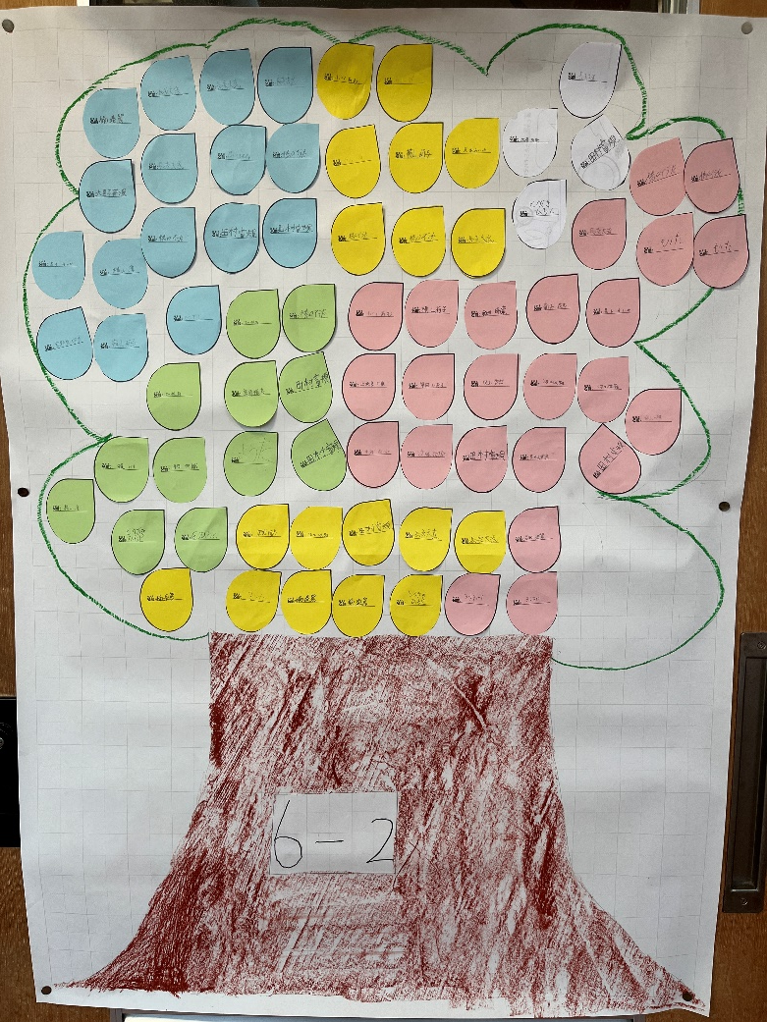
キャンペーンの
実施様子
Notes:
これは、昨年度の実際にキャンペーンを行った時の様子です。
1分前着席
※余裕あったら【○○先生、手立てとして どんなことをしたか教えてください。】
あいさつの木･･･１週間先生から子ども達に気持ちのよいあいさつができた児童に渡した。
私のクラスでは、あいさつの声が大きくなったり、実際にろうかですれちがう子ども達のあいさつが増えた。

Slide 16
キャンペーンの流れ
キャンペーンの説明（職員）
事前評価
キャンペーンの説明（児童）
キャンペーンの実施
（事後評価）
フィードバック
Notes:
④1週間子ども達の様子を評価（事後評価）PBSのPはポジティブ
学級では、毎日伸びていることをほめました。下がっていても最初より伸びたことをほめました。
⑤全校朝会等でできたことが増えていること、全校の様子を伝えて褒め、フィードバックをしました。

Slide 17
スクールワイドＰＢＳ
さらに個別的な支援
（第3層）
取組の状況に合わせて！
全体の支援よりも 少し手厚い支援
（第2層）
まずは、
学校・学級全体への支援
徳島県立総合教育センター
特別支援・相談課
【参考】「学校全体で取り組むポジティブな行動支援」パンフレット（2017）
Notes:
Ｐｂｓを実施する対象
・昨年度は学校・学級全体まんべんなく支援を行いました。
・実施した中で、課題がいくつか見えてきました。例えば、キャンペーン終了後の結果の継続、厳しい指導とのバランスなどです。
今年度は、昨年度の課題をふまえて、キャンペーンの流れを組んで、子ども達も先生方もわかりやすくPBSを取り組むことができるようにしていきたいと考えています。
・6月に担当者会がある。担当者会をふまえて今年度のPBSの方向をまた先生方にお伝えします。

Slide 18
今年度行うこと ※予定です。
①理論研修
②行動マトリクス作成
③キャンペーンの実施
Notes:
今年度は昨年度のように３つのことを行っていく予定です。
先ほどもお伝えしたように、宮崎大学の先生と連携して行う関係で、変更になる点があるかもしれません。
まだ見通しが立っておらず、たいへん申し訳ないのですが、最低でも4回ほどはPBSの研修を行いたいと思っています。6月にある担当者会の後、今年度の予定を教務主任と相談し、また先生方にお知らせします。
今日のスライドをまとめると、SWPBSは、たくさん子ども達を褒めて、望ましい行動を増やしていく取り組みです。
今年こんなことをするんだなと大体のことを覚えていてください。
これで説明を終わります。

